Slide 1
Применение методов бережливого производства в образовании
Москва
25 июня 2020 г.

Slide 2


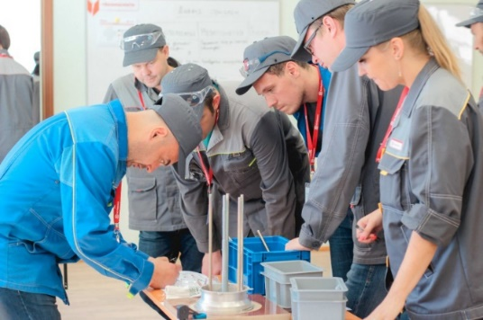

Суть производственной системы
на принципах бережливого производства
Добавление
ценности
клиенту
Увидеть потери и резервы в потоке
7 + 3 + 1
7 видов потерь:
лишняя транспортировка
лишняя обработка
складирование (запасы)
ожидание (отделить человека от станка)
лишние движения (эргономика)
Брак (передается на следующие стадии)
перепроизводство
Резервы производительности:
труда
оборудования
материалов
Неиспользованный потенциал человека
Работать
над:
Устранением
потерь
+
Вскрытием
резервов
+
Мобилизацией
потенциала

Slide 3
Определение. ГОСТ Р 56020-2014
Суть бережливого производства
Философия БП основана на представлении бизнеса как потока создания ценности для потребителя, гибкости, выявлении и сокращении потерь, постоянном улучшении всех видов деятельности на всех уровнях организации, вовлечении и развитии персонала с целью повышения удовлетворенности потребителей и других заинтересованных сторон.
бережливое производство - концепция организации бизнеса, ориентированная на создание привлекательной ценности для Потребителя путем формирования непрерывного потока создания ценности с охватом всех процессов организации и их постоянного совершенствования через вовлечение персонала и устранение всех видов потерь.

Slide 4
Ценности бережливого производства
Безопасность
Ориентация на создание ценности для потребителя
Клиентоориентированность
Сокращение потерь
Время
Уважение к человеку

Slide 5
Принципы бережливого производства
Стратегическая направленность.
Ориентация на создание ценности для потребителя.
Организация потока создания ценности для потребителя.
Постоянное улучшение.
Вытягивание.
Сокращение потерь.
Визуализация и прозрачность.
Приоритетное обеспечение безопасности.
Построение корпоративной культуры на основе уважения к человеку.
Соблюдение стандартов.
Принятие решений, основанных на фактах.
Встроенное качество.
Установление долговременных отношений с поставщиками.

Slide 6
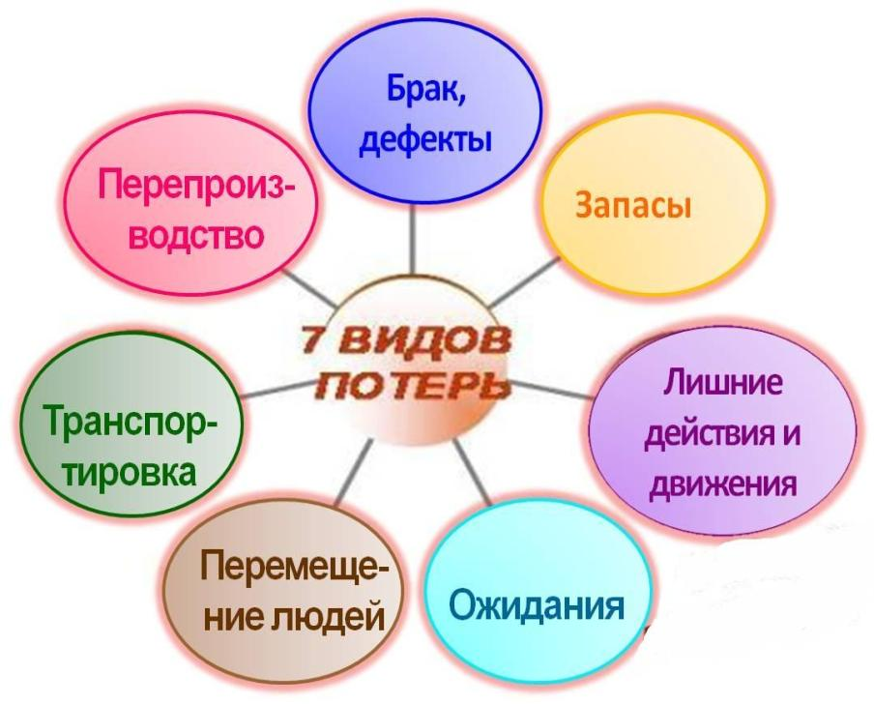
7 видов потерь

Slide 7


8 вид потерь – недоиспользованные творческие способности персонала
Используется только 15-20% творческого потенциала сотрудников
Надежный запас
Творческий бизнес - это отношение к бизнесу, а не вид бизнеса!

Slide 8

1. Запасы
Заделы сырья, материалов, инструмента в количестве, превышающем краткосрочные потребности производства. Необходимо выявлять и устранять излишние производственные мощности, запасы сырья, НЗП, готовой продукции.
Надежный запас
Удобный запас
Необходимое количество
(потребность клиента)

Slide 9
2.Перепроизводство
Производство продукции, не востребованной клиентом или следующей производственной операцией.
ПРОЦЕСС
A
ПРОЦЕСС
B
ПРОЦЕСС
C
ПРОЦЕСС
A
ПРОЦЕСС
B
ПРОЦЕСС
C

Slide 10
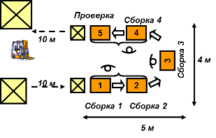
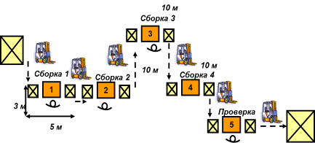
3.Транспортировка
Перемещение продукции, сырья, материалов, инструмента, информации на расстояния, большие, чем это требуется для эффективной работы. Любая транспортировка – потери.
совершенствование

Slide 11
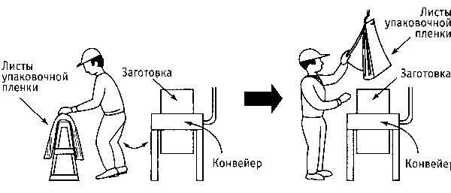

4.Лишние действия и движения
Любое движение персонала в процессе производства.
Работники вынуждены совершать многочисленные перемещения, ходя на склад или на другой участок, меняя инструмент, забирая заготовки, обходя тару и оборудование, затрачивая на эти перемещения существенное время и усилия.

Slide 12

5.Ожидание
Задержка, связанная с фактической не состыковкой времени завершения одной производственной операции и началом другой.
Необходимо определить места, где возникают потери от ожидания, и обеспечить выравнивание загрузки производственных линий в соответствие с тактом производства.

Slide 13
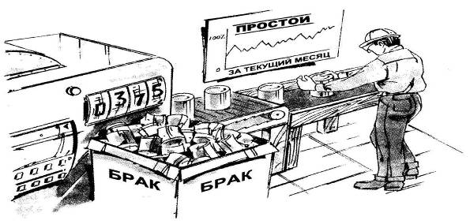
6. Брак
Производство продукции, частично или полностью не соответствующей необходимым спецификациям.
В связи с этим возникает потребность более частого контроля качества, что так же можно отнести к одному из видов потерь.

Slide 14
7. Излишняя обработка
Производство продукции или услуг с более высокими потребительскими качествами, чем это востребовано покупателем и за которые он согласен платить.
Добавление функциональных возможностей, не имеющих ценности в глазах потребителя, не улучшает ни продукт, ни процесс.

Slide 15


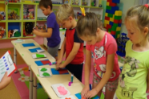

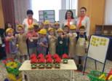

Образцы в образовании. Методика
партнерской проверки качества бережливого образца
Образец
Межорганизационный поток создания ценности
Фабрика процессов
=
Образцы лучших практик, проекты
1
2
3
Конференции, семинары, методические рекомендации
БелГУ – федеральный образец,
Белгородский правоохранительный
колледж – региональный образец
4
Целеполагание по SQDCM
5

Slide 16
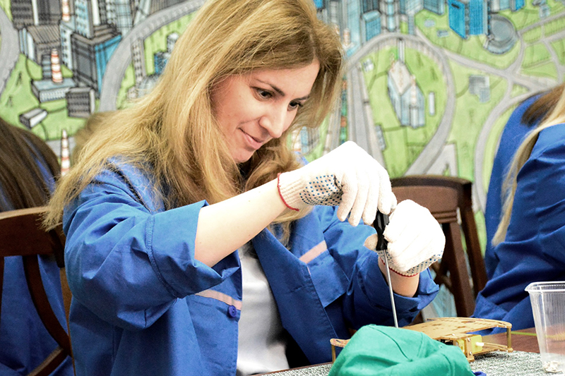
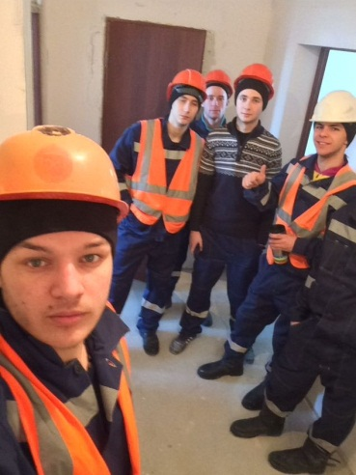
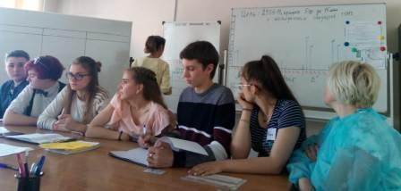
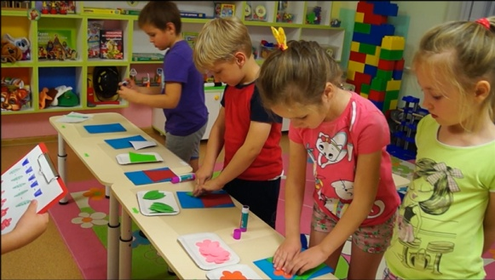
Формирование потока создания ценности в образовании
СР
5С
КПСЦ
Детский сад
Школа
Колледж
ВУЗ
Непрерывное образование взрослых

Slide 17
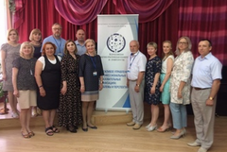
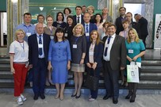
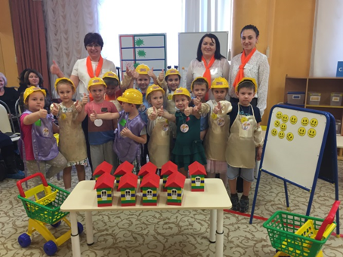
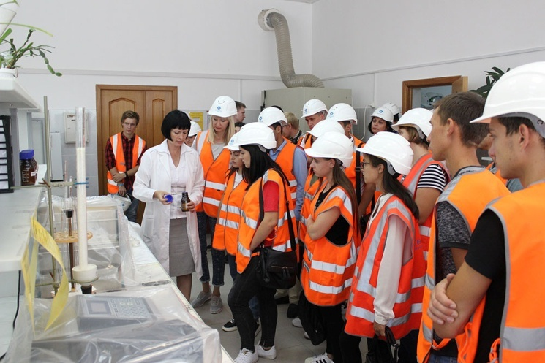
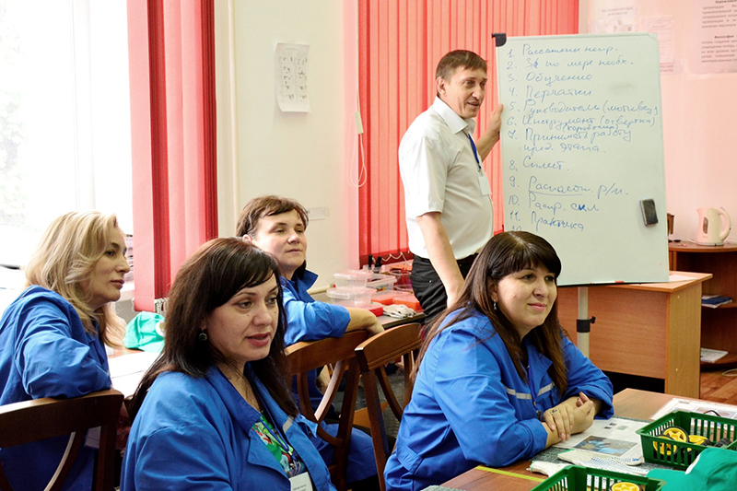
Ассоциация, лига, клуб – сообщества в образовании
ВУЗы
Лицей, гимназия, школа
Колледжи
Детский сад
Ассоциация бережливых ВУЗов
Лига бережливых колледжей
Клуб директоров бережливых школ и д/c
Влияние на реализацию национальных проектов «Образование», «Наука»

Slide 18
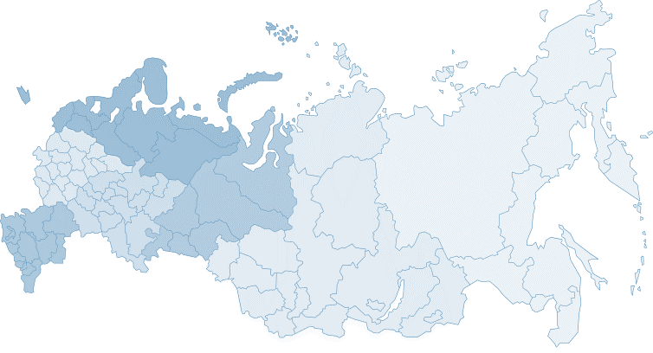
Карта текущей деятельности и региональных интересов ГК «Росатом» по направлению «Эффективный регион»
23 региона
30
14
12
16
13
27
17
28
18
2
3
1
11
4
29
15
19
21
6
7
20
31
24
22
10
8
23
9
5
25
26
Регионы 2018 года. Инициатива губернаторов
#
#
Регионы с 2019 года. Проактивный подход ГК «Росатом»
Белгородская обл.
Рязанская обл.
Кировская обл.
Нижегородская обл.
Кемеровская обл.
Респ. Адыгея
Респ. Башкортостан
Респ. Северная Осетия-Алания
Респ. Дагестан
Сахалинская обл.
Липецкая обл.
г. С.-Петербург
г. Москва
Мурманская обл.
Краснодарский край
Смоленская обл.
Курская обл.
Воронежская обл.
Ростовская обл.
Челябинская обл.
Свердловская обл.
Курганская обл.
Новосибирская обл.
Томская обл.
Забайкальский край
Приморский край
Респ. Саха (Якутия)
Камчатский край
Удмуртская респ.
Чукотский АО
Тюменская обл.

Slide 19


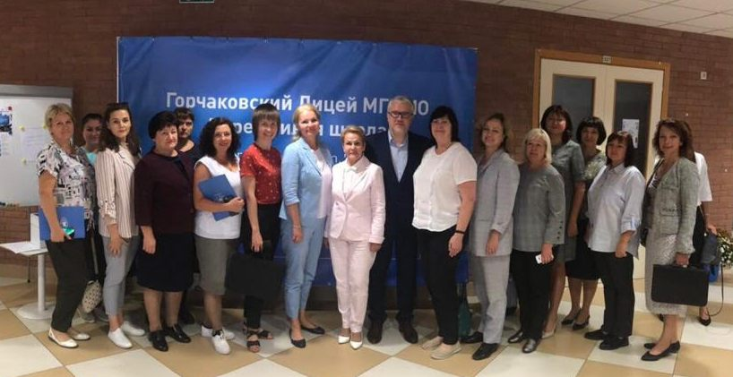
Клуб директоров бережливых школ и детских садов России
10
Организаций – члены Клуба с 12.09.2019 г.
1
Организация вошла в Клуб в апреле 2020
5
Организаций – кандидаты в Клуб
http://kdbsh.kemgmli.ru/

Slide 20


Свод состояния реализации проектов организациях,
входящих в Клуб директоров бережливых школ
и детских садов России
110
ПРОЕКТОВ
Реализовано
В стадии реализации
В стадии проработки
71
20
19
ПРОЕКТОВ
ПРОЕКТОВ
ПРОЕКТОВ

Slide 21

Критерии бережливого детского сада
Разработана первая редакция модели и критериев бережливого детского сада.
Воспитанники
и родители
1
3
5
Организация работы с воспитанниками
Организация работы с сотрудниками
Политика и цели
Пример: Детский сад в Кемеровском районе «Волшебная страна»
Реализовано 10 проектов за 1 год.
Реализуется 6 проектов, в стадии проработки – 5 проектов.
3 критерия
3 критерия
7 критериев
2
4
6
6 БЛОКОВ
27 критериев:
  Организация
  среды ОО
Организация работы с родителями
Методы и инструменты
БП
3 критерия
7 критериев
4 критерия

Slide 22
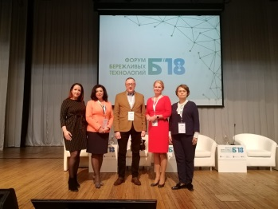
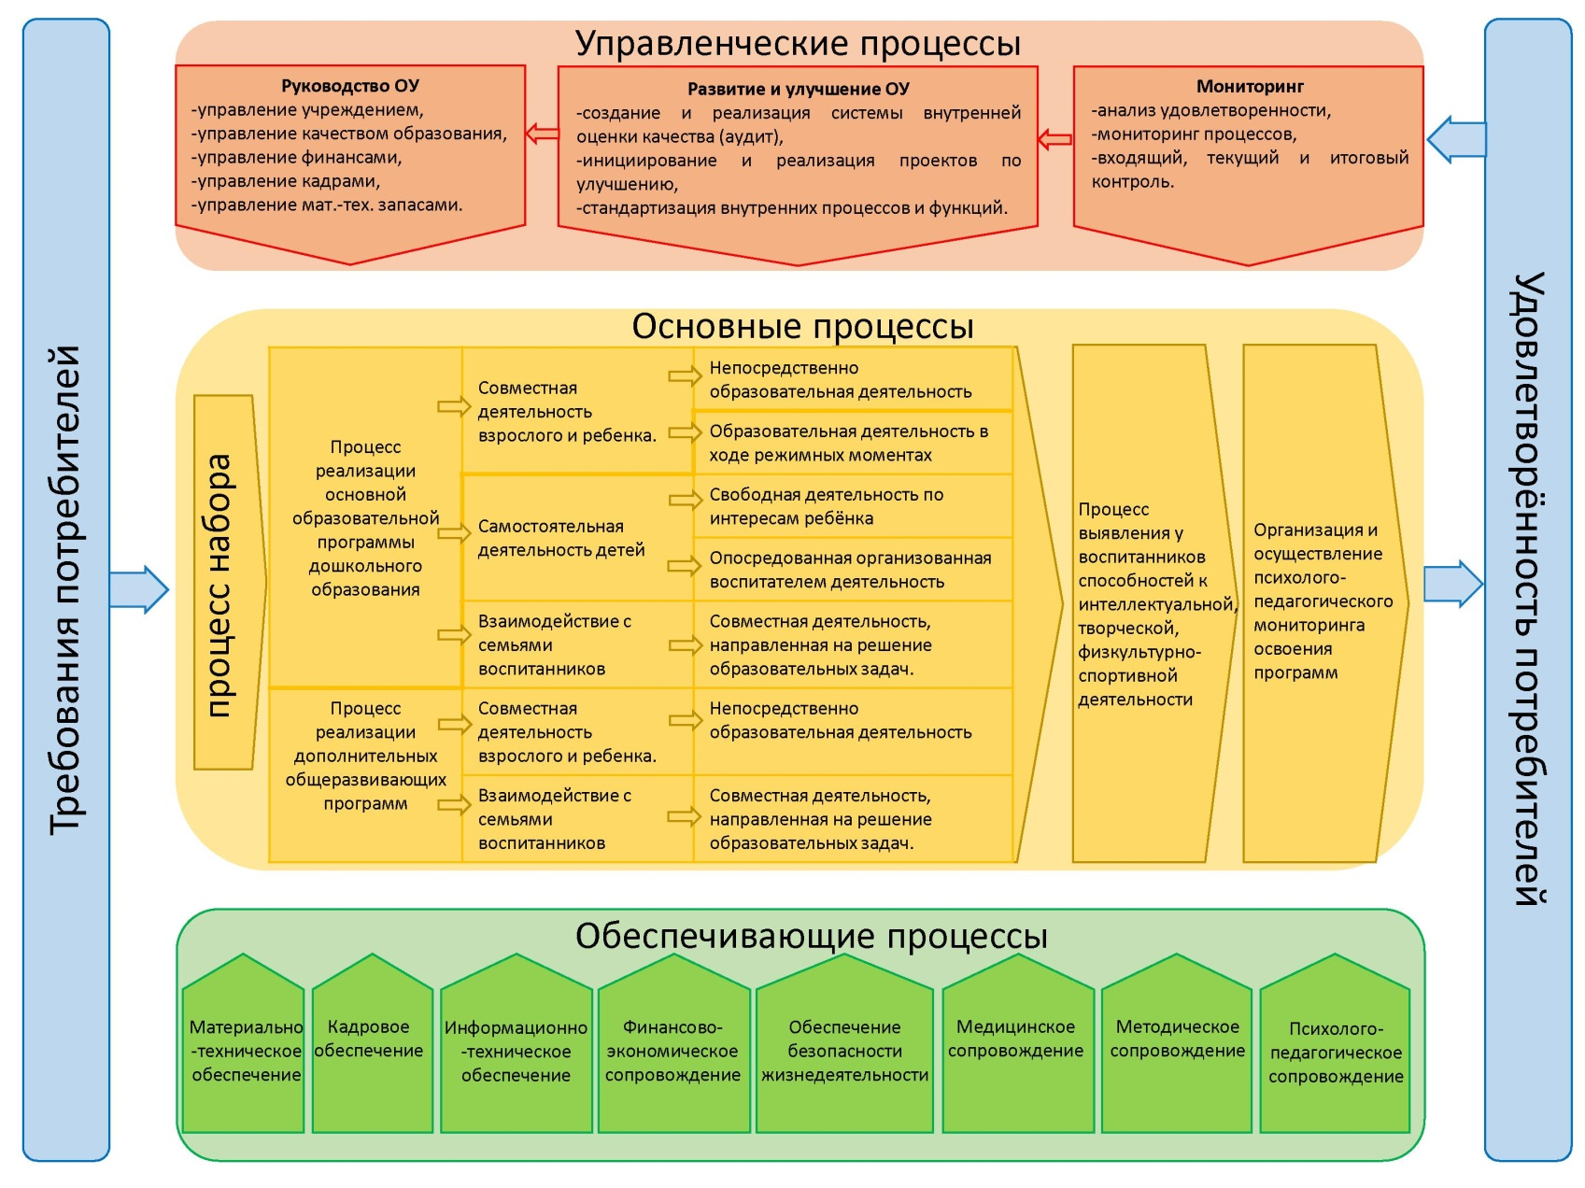
Процессная модель в детском саду

Slide 23






Портрет ребенка
с бережливым мышлением
счастливый
здоровый
самостоятельный
аккуратный
думающий
волевой
любознательный
коммуникативный
активный
социализированный
инициативный
умеющий принимать решения
целеустремленный
умеющий
планировать

Slide 24

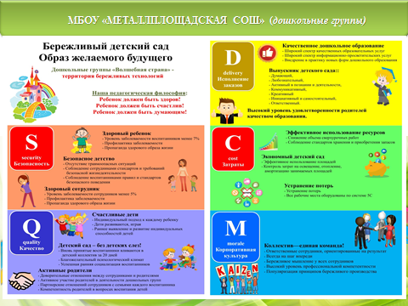
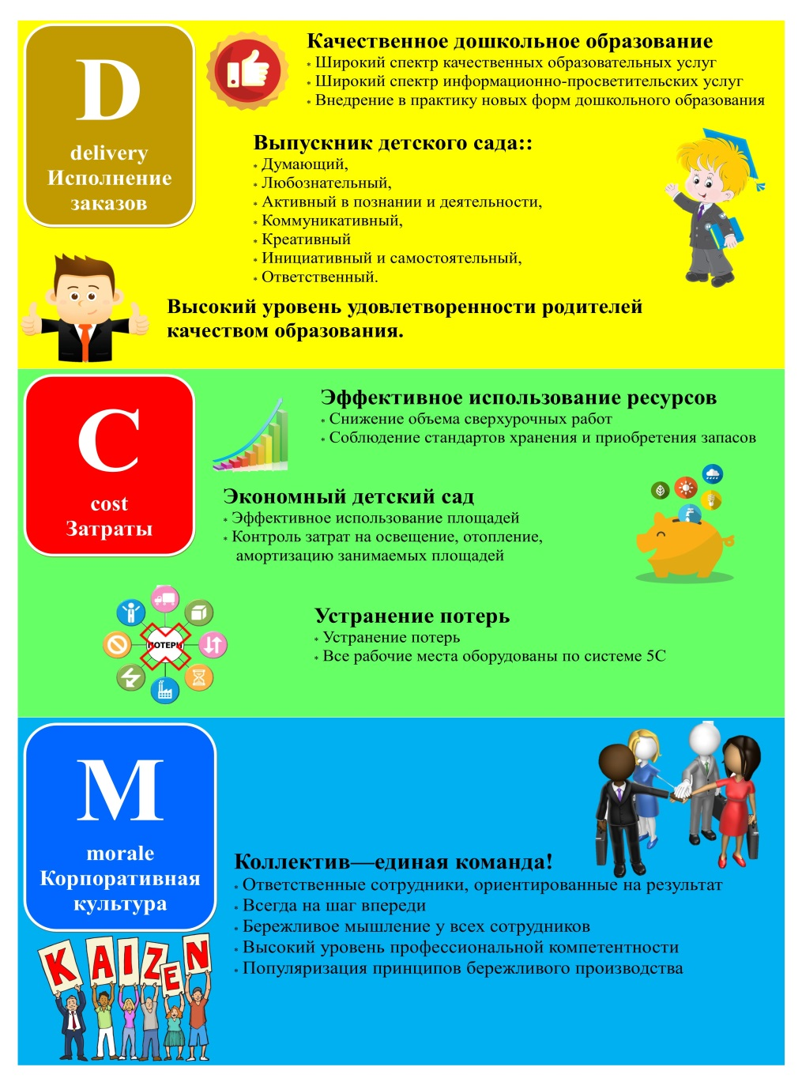
Желаемый образ бережливого детского сада

Slide 25
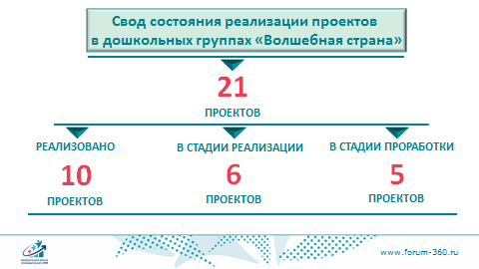
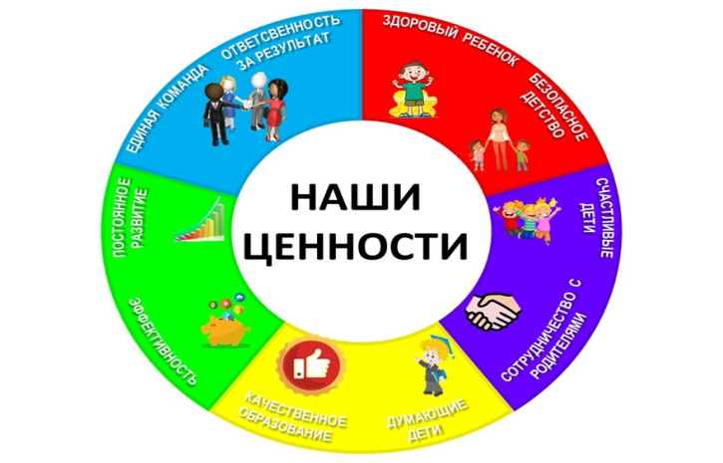
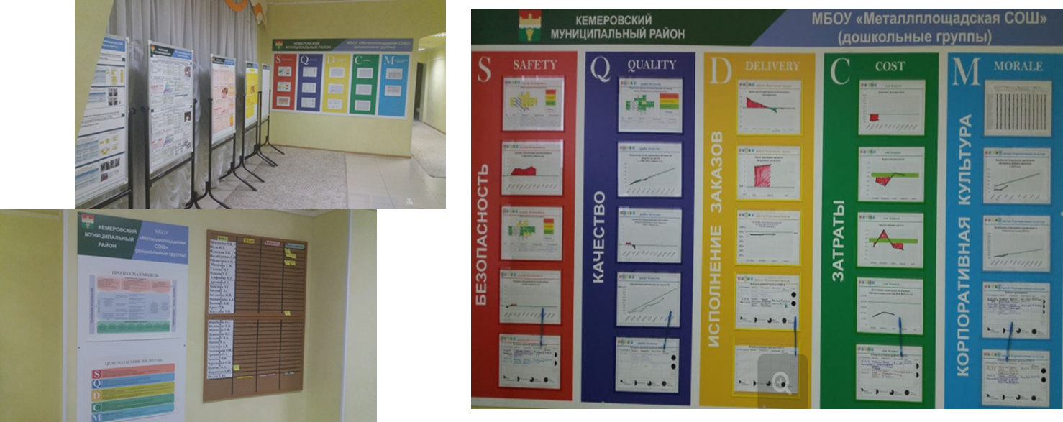
Создание эталонного детского сада

Slide 26
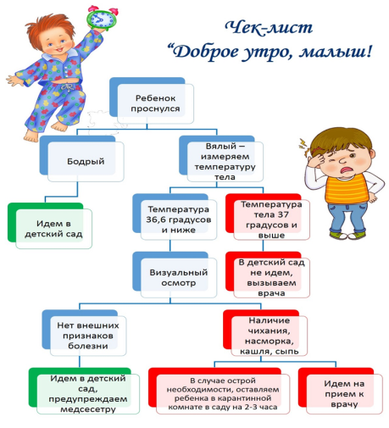
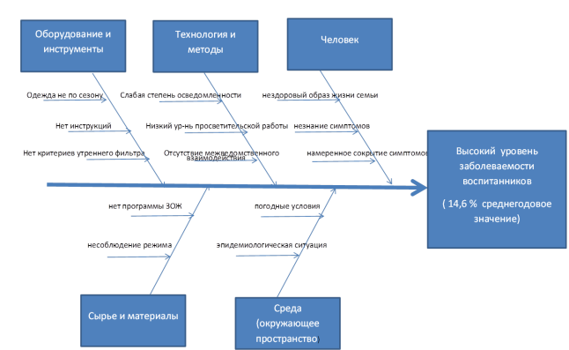
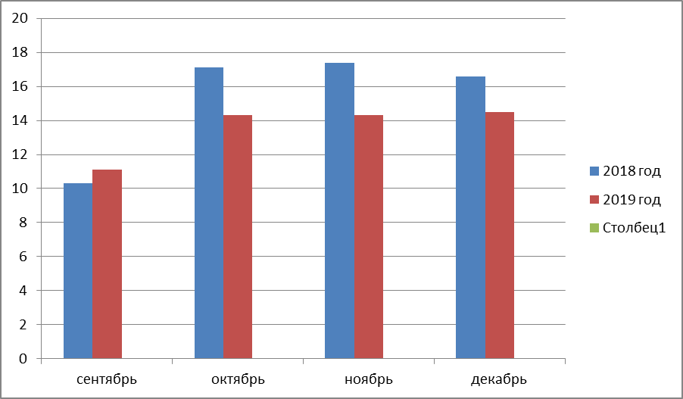
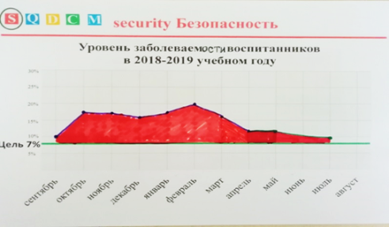
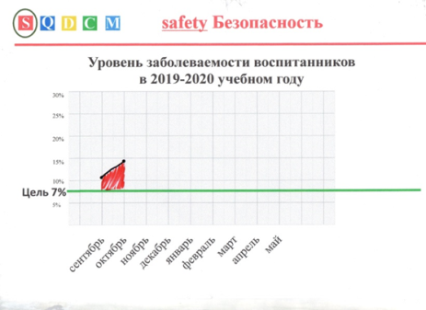
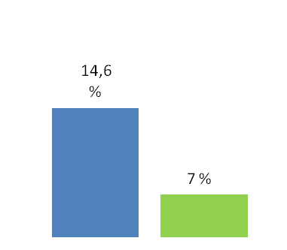
Проект «Совершенствование работы ДОУ по снижению уровня заболеваемости воспитанников»
Улучшение основных процессов
Детский сад «Волшебная Страна», Кемеровский район
Чек-лист
Цель проекта: Снижение уровня заболеваемости воспитанников
в 2 раза
Динамика уровня заболеваемости
Было Стало

Slide 27
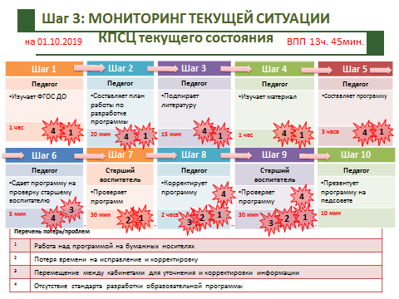
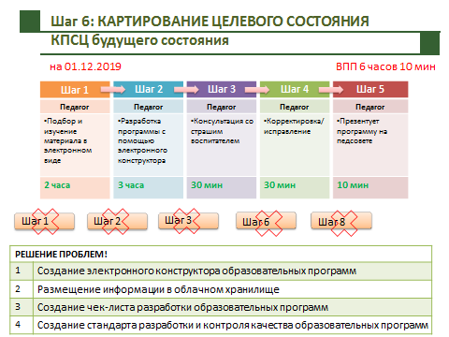
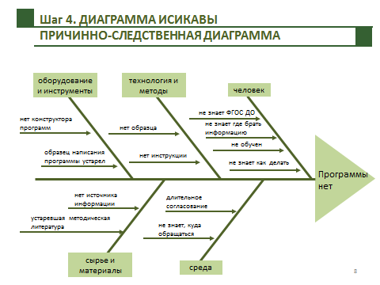
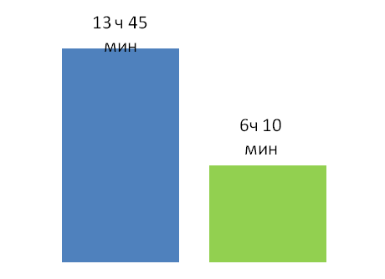
Проект «Стандартизация процесса разработки образовательных программ»
Улучшение основных процессов
Детский сад «Волшебная Страна», Кемеровский район
в 2,2 раза
Цель проекта: Сокращение временных затрат педагогов на разработку образовательных программ
КПСЦ текущего
КПСЦ целевого состояния

Slide 28
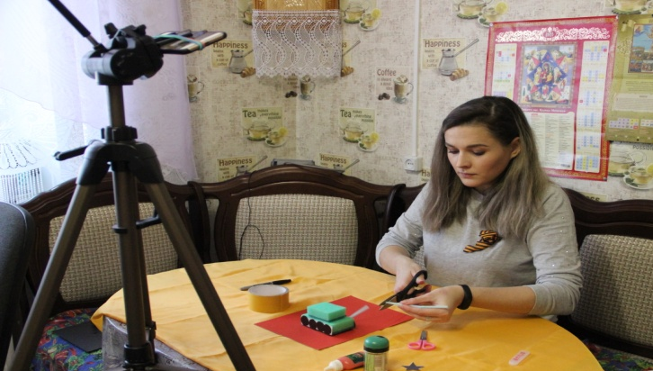
Проект: «Оптимизация работы педагогов в режиме дистанционного развития дошкольников»
Улучшение основных процессов
МАДОУ "Детский Сад № 30", Рязань
Цель проекта: организовать работу педагогов в режиме дистанционного развития дошкольников.
Наименование цели | Единица измерений | Текущий показатель | Целевой показатель
Повышение эффективности работы сайта ДОУ | % | 35% | 85%
Сокращение времени на подготовку материала | время | от 2 до 4 дней | от 2 часов до 1 дня
Повышение удовлетворенности заказчика | % | Удовлетворенность заказчика 15% | Удовлетворенность заказчика 65%
Повышение уровня квалификации педагогов в оформлении видеоматериала | % | 10% | 75%
Повышение квалификации педагогов в организации дистанционной работы | % | 25% | 80%
Эффект: Повышение уровня профессиональной компетенции сотрудников

Slide 29
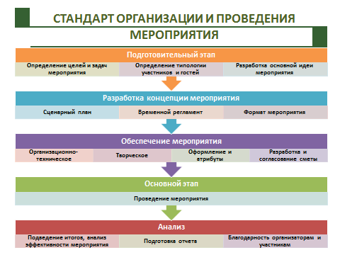
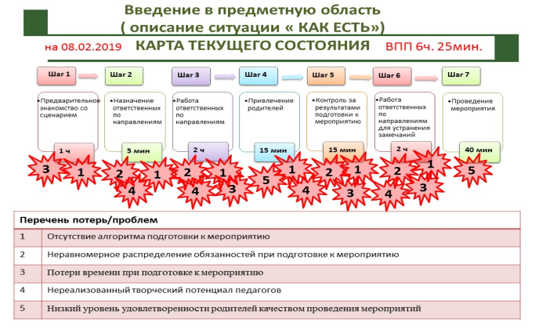
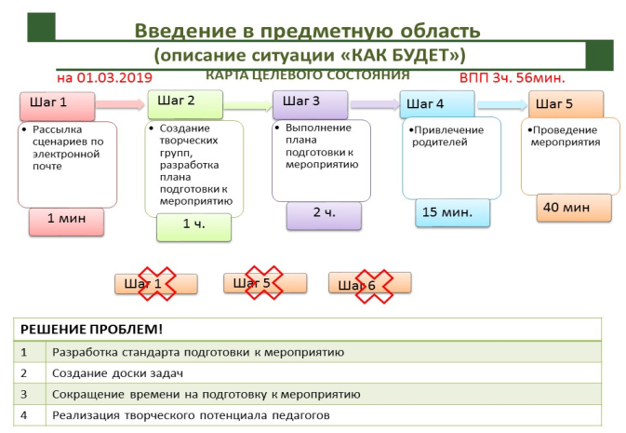
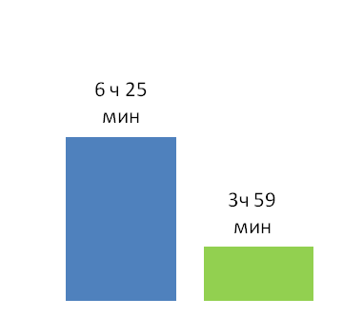
Проект « Стандартизированная работа по подготовке к мероприятиям»
Улучшение вспомогательных процессов
Цель проекта: Сокращение времени педагогического персонала на подготовку к проведению мероприятия
в 2 раза
Детский сад «Волшебная Страна», Кемеровский район
КПСЦ текущего состояния
КПСЦ целевого состояния

Slide 30
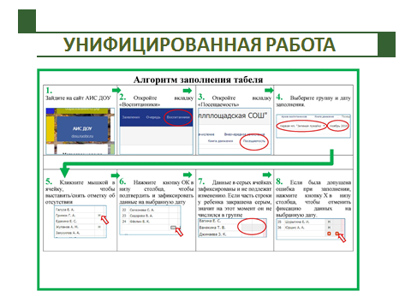
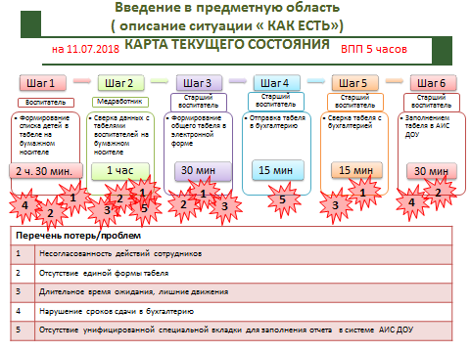
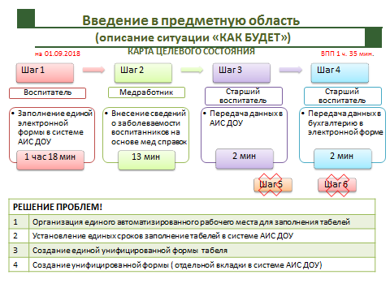
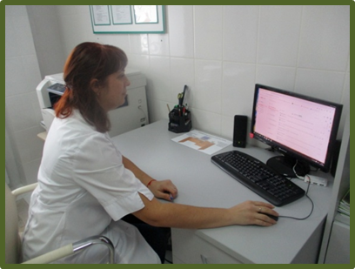
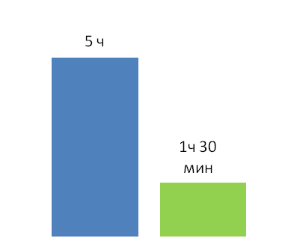
Проект «Сокращение времени педагогического и медицинского персонала на оформление табелей посещаемости детей»
Улучшение вспомогательных процессов
Детский сад «Волшебная Страна», Кемеровский район
в 3,3 раза
Цель проекта: Сокращение времени педагогического персонала
оформление и сдачу табелей
Стандарт
КПСЦ текущего состояния
КПСЦ целевого состояния

Slide 31
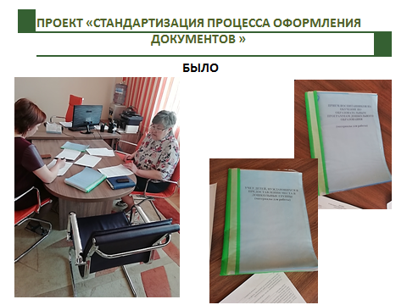
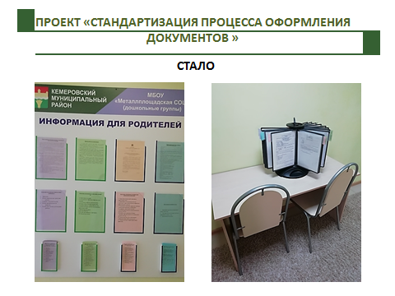
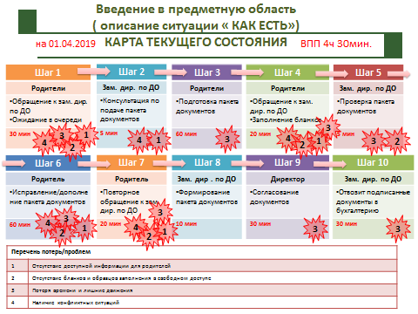
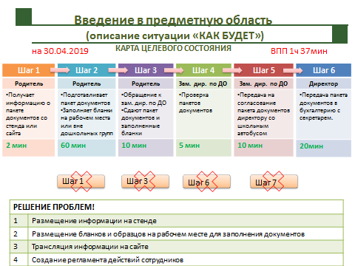

Проект «Стандартизация процесса оформления документов »
Улучшение вспомогательных процессов
Детский сад «Волшебная Страна», Кемеровский район
Цель проекта: Сокращение времени на оформление документов
в 3 раза
Стандарт
КПСЦ текущего состояния
КПСЦ целевого состояния

Slide 32

Проект: «Оптимизация процесса подготовки и сдачи отчетов в период работы ДОУ в дистанционном режиме».
Улучшение вспомогательных процессов
Цель проекта: повышение качества и скорости сдачи отчетов.
МАДОУ "Детский Сад № 30» г.Рязань
Наименование цели | Единица измерений | Текущий показатель | Целевой показатель
Объединение базы в единую информационную структуру | % | 5% | 45%
Сокращение времени на подготовку отчета | время | от 2,5 до 5 часов | от 30 минут до 2 часов
Повышение удовлетворенности заказчика | % | Удовлетворенность заказчика 20% | Удовлетворенность заказчика 75%
Повышение умений сотрудников в рациональном использовании ИКТ | % | 15% | 65%
Эффект: Повышение уровня профессиональной компетенции сотрудников

Slide 33

Суть концепции «Бережливая школа»
Основная идея
Концепция бережливой школы заключается в:
организации визуализированного материального и информационного потока создания ценности образования для учащегося,
организации взаимодействия заинтересованных сторон с целью устранения потерь,
введение концепции бережливого производства в образовательный процесс.
Направленность проектов
увеличение эффективности работы школы через устранение существующих потерь,
выявление резервов и рост производительности учительского труда,
повышение удовлетворенности учащихся и сотрудников школы,
организация рабочих мест, обеспечивающая безопасность и комфортность работы.
33

Slide 34
Критерии бережливой школы
Разработана первая редакция критериев бережливой школы
1
3
5
Качество образования
Организация работы с сотрудниками
Политика и цели
7
3 критерия
5 критерия
6 критериев
Эффектив-ность ОО
2
4
6
7 БЛОКОВ
26 критериев:
  Безопасность
Креативное пространство
Методы и инструменты
БП
2 критерия
3 критерия
3 критерия
4 критерия

Slide 35

Проект «Бережливая бригада» межведомственный проект школа – ПАО «Завод Красное Сормово»
Межорганизационные проекты
Школа №79 г. Нижний Новгород
Эффекты, полученные в результате реализации проекта
1. 50% участников проекта отмечают максимально высокий уровень полезности проекта (5 баллов из 5), 35% высокий уровень (4 балла из 5).
2. Участники проекта отмечают, что в ходе проекта приобрели либо развили такие качества как трудолюбие, ответственность, организованность, дисциплинированность, целеустремленность, пунктуальность, аккуратность, бережливость и другие
3. Участники проекта познакомились с системой 5С.
4. 95% участников выразили желание ещё поучаствовать в подобных проектах.

Slide 36




Улучшение основных процессов
Проект по организации образовательного процесса на основе ППО (персональных планов обучения)
Цель проекта: создание условий для самостоятельности обучающегося и системы оценки уровня самостоятельности с целью улучшения показателей успеваемости (в том числе по ЕГЭ-дисциплинам)
Бизнес-процесс реализации ППО
Что сделано:
Организована служба тьюторского сопровождения
Создано и реализовано положение о ППО
Создана система сбора и мониторинга данных по успеваемости и участию в различных мероприятиях
64 человека (9, 10 и 11 классы, 32,6% от общего кол-ва) в учебном году 2019/2020 учились по ППО
Введен персональный рейтинг по всем обучающимся
Горчаковский лицей МГИМО г.Обнинск

Slide 37






Проект «Внедрение системы 5С в лаборатории химии»
Улучшение основных процессов
Цель проекта: Сокращение времени подготовки оборудования к проведению лабораторных работ:
Сокращение времени выдачи приборов и оборудования непосредственно на уроке
РЕЗУЛЬТАТЫ:

Slide 38




Проект «Снижение уровня заболеваемости и травматизма обучающихся ГБНОУ «ГМЛИ» , формирование навыков здорового образа жизни обучающихся»
Улучшение основных процессов
Цель проекта: Снижение уровня заболеваемости, травматизма, сокращение дней
нетрудоспособности, выполнение учебной программы,
формирование навыков здорового образа жизни.
РЕЗУЛЬТАТЫ:
Снижение случаев заболеваний ОРВИ на 149 за год – в 1,7 раза
Уменьшение количества
Пропущенных учебных дней на 931 день за год, в 1,7 раза
Сокращение случаев травматизма с 5/6 в мес. до 0

Slide 39






Проект «Оптимизация работы воспитателей интерната ГБНОУ «ГМЛИ»»
Улучшение основных процессов
Цель проекта: повышение эффективности работы воспитателей интерната ГБНОУ «ГМЛИ» с целью
высвобождения времени для выполнения непосредственной воспитательной работы
РЕЗУЛЬТАТЫ:

Slide 40



Проект: Оптимизация процесса подготовки образовательного контента в условиях дистанционного образованиятв ГБНОУ “ГМЛИ”
Улучшение основных процессов
Цель проекта: Повышение качества содержания
образовательного контента для дистанционного обучения;
Сокращение потерь в процессе подготовки образовательного
Контента
РЕЗУЛЬТАТЫ: Обновление и наполнение содержанием Образовательного портала ГБНОУ «ГМЛИ»
Повышение уровня владения ПК педагогами, освоение педагогами дополнительных опций для ведения дистанционного обучения.
Разработка регламента работы в условиях дистанционного обучения

Slide 41



Улучшение основных процессов
Школа №79 г. Нижний Новгород
Проект
«Не пропускай школу»
Показатели и перспективы проекта
Разработанные стандарты:
1.Стандарт отслеживания процента пропускающих без уважительной причины занятия
2. Создание «экрана пропустивших»
3. Памятка Мэра класса «Действия в начале урока»
Цель проекта: Снижение количества пропусков по неуважительной причине
Основные результаты проекта

Slide 42



Проект «Улучшение процесса питания в столовой ГБНОУ «ГМЛИ»
Улучшение вспомогательных процессов
Цель проекта: Повышение удовлетворенности процессом питания обучающихся;
Сокращение потерь в процессе питания обучающихся
ВПП-1час 21мин (сокращение времени-3мин)
Изменилась логистика движения по обеденному залу
Потери на отходы - уменьшились в 3 раза
Удовлетворенность питанием обучающихся изменилась с 3,5 до 4,6

Slide 43




Улучшение вспомогательных процессов
Проект «Оптимизация отчетности учителя и классного руководителя»
Гимназия №2 г.Пермь
Основные результаты проекта:
Показатели | БЫЛО | СТАЛО | +/-
Время протекания процесса | 1 ч 20 м-3 дня | 20 м- 1 день | -60 мин – 2 дня
Сокращение количества отчетов на бумажном носителе | 12 | 4 | - 8 отчетов

Slide 44



Улучшение вспомогательных процессов
ПРОЦЕСС «Автоматизация количественной обработки результатов диагностики уровня УУД обучающихся педагогом-психологом»
Лицей 9 г.Белгород
Цель проекта: сокращение времени протекания процесса количественной обработки результатов диагностики уровня УУД обучающихся педагогом-психологом за счет создания форм автоматической обработки.
Важнейшей задачей современной системы образования по новым ФГОС является формирование совокупности УУД «универсальных учебных действий»,
Показатели | БЫЛО | СТАЛО | +/-
Создание шаблона с диапазоном критериев и баллов по уровням сформированности УУД | 0 шт. | 2 шт. | + 2 шаблона
Снижение времени количественной обработки информации более чем на 50% | 14 622 мин | 5 298 мин. | - 9324 мин.
Создание форм для автоматического количественного подсчета уровней УУД | 0 шт. | 2 шт. | + 2 формы

Slide 45




Создание фабрики процессов
«Фабрика процессов» — это учебная площадка практического обучения принципам и инструментам Производственной системы, где каждый участник на реальном производственном процессе знакомится и получает практический опыт применения инструментов бережливого производства.
1. Подготовлены 9 медицинских фабрик процессов в медицинских ВУЗах, подведомственных Министерству здравоохранения РФ.
Фабрика процессов Кировского государственного медицинского университета (г. Киров, 23.11.2017)
2. Идет работа о подготовке фабрик процессов в детских садах, школах и
колледжах г. Белгорода, Нижнего Новгорода, Кемерово .
3. На базе Нижегородского института развития образования создана «фабрика процессов», позволяющая моделировать улучшения процесса подготовки учителя к уроку. Участники данной фабрики закрепляют теоретические знания на практике, что позволяет применять полученный опыт в собственном учебном заведении.

Slide 46





Лига бережливых профессиональных образовательных организаций
Российской Федерации
Совет Лиги - 7 профессиональных образовательных организаций:
Белгородская область (3), Республика Дагестан (1),
Липецкая область (2),
Кемеровская область (1)
Кандидаты Лиги –
14 профессиональных образовательных организаций: Белгородская (12), Липецкая (1), Иркутская (1), Республика Дагестан (1)
Май 2020 года – всероссийский конкурса лучших бережливых проектов профессиональных образовательных организаций; конкурс выпускных квалификационных и курсовых работ/проектов
студентов по применению технологий бережливого производства на предприятиях/организациях
    Цели Лиги:
    Формирование кадровых условий для повышения производительности труда на предприятиях и в организациях, а также созданию новых высокопроизводительных рабочих мест.
Создание системы применения и трансляции философии, инструментов и методов бережливого управления и бережливого производства в профессиональных образовательных организациях Российской Федерации для повышения качества подготовки квалифицированных рабочих кадров и специалистов среднего звена.

Slide 47





Количество проектов
142
проектов
Реализовано
В стадии реализации
В стадии проработки
95
27
20
проектов
проектов
проектов

Slide 48






















Лига бережливых профессиональных образовательных организаций
Российской Федерации
ПРОЕКТ «Доступность электронных образовательных ресурсов для обучающихся при выполнении практических работ»
ПРОЕКТ «Доступность для обучающихся электронных образовательных ресурсов при выполнении самостоятельных работ»
ОГАПОУ «Шебекинский агротехнический
ремесленный техникум»
ОГАПОУ «Белгородский правоохранительный колледж имени Героя России В.В. Бурцева»
Цель проекта – сокращение времени протекания процесса на 30%, уменьшение времени на отработку ОК и перенос данного высвобожденного времени на отработку ПК.
Цель проекта – сокращение времени протекания процесса поиска информации; экономия времени до 50 %
Результат проекта - Сокращение времени подготовки и проведения практических занятий
Результат проекта – сокращение времени протекания процесса поиска информации
Проекты,
оптимизирующие
деятельность
абитуриентов
и
обучающихся
ПРОЕКТ «Сокращение времени протекания процесса приема документов у абитуриентов»
ПРОЕКТ «Вступительные испытания абитуриентов по физической подготовке»
ГОБПОУ «Липецкий машиностроительный колледж»
ОГАПОУ «Белгородский правоохранительный колледж имени Героя России В.В. Бурцева»
Цель проекта – сокращение времени протекания процесса приема документов у абитуриентов
Цель проекта – разработать и внедрить эффективную модель контроля за процессом и результатами вступительных испытаний 100 % абитуриентов
Результат проекта – сокращение времени протекания процесса на 50%
Результат проекта – уровень контроля за проведением процедуры вступительных испытаний по физической культуре

Slide 49





















Лига бережливых профессиональных образовательных организаций
Российской Федерации
ПРОЕКТ «Оптимизация процесса создания, утверждения и хранения УМК»
ПРОЕКТ «Оптимизация процесса подготовки и сопровождения публикаций студентов и преподавателей в материалах НПК»
ОГАПОУ «Белгородский правоохранительный колледж имени Героя России В.В. Бурцева»
ОГАПОУ «Яковлевский педагогический колледж»
ОГАПОУ «Ровеньский политехнический техникум»
Цель проекта – оптимизировать процесс подготовки и сопровождения публикаций студентов и преподавателей в материалах НПК
ОГАПОУ «Белгородский педагогический колледж»
Цель проекта – сокращение времени и материальных затрат на создание УМК.
Результат проекта - сокращение времени и материальных затрат на создание УМК на 70%
Результат проекта – сокращение времени подготовки материалов для статьи
Проекты,
оптимизирующие
деятельность
преподавателей
ПРОЕКТ «Сокращение времени протекания процесса на составление замен»
ПРОЕКТ «Унификация планирования работы»
ГОБПОУ «Липецкий машиностроительный колледж»
ОГАПОУ «Ровеньский политехнический техникум»
Цель проекта – сокращение времени на составление замен
Цель проекта – сокращение времени протекания процесса от 6 до 2,5 дней
Результат проекта – сокращение времени на составление замен в 4 раза
Результат проекта – сокращение времени планирования работы в 3 раза

Slide 50














Лига бережливых профессиональных образовательных организаций
Российской Федерации
ПРОЕКТ «Улучшение процесса оформления документации кураторами учебных групп»
ПРОЕКТ «Оптимизация работы классного руководителя по сбору и оформлению электронного портфолио обучающихся групп»
ОГАПОУ «Яковлевский педагогический колледж»
ОГАПОУ «Шебекинский агротехнический ремесленный техникум»
Цель проекта – сокращение времени оформления документации кураторами учебных групп и повышение удовлетворенности работой
Цель проекта – сокращение времени работы классного руководителя и трудоемкости процесса сбора электронного портфолио группы
Результат проекта - сокращение времени оформления документации кураторами учебных групп в 6 раз
Результат проекта – сокращение времени протекания процесса оформления портфолио на 50%
Проекты,
оптимизирующие
деятельность
классных руководителей
и кураторов
ПРОЕКТ «Совершенствование документооборота кураторов учебных групп»
ПРОЕКТ «Совершенствование процесса выдачи педагогической характеристики студентам колледжа»
ОГАПОУ «Борисовский агромеханический техникум»
ОГАПОУ «Яковлевский педагогический колледж»
Цель проекта – совершенствование документооборота кураторов учебных групп, направленное на повышение удовлетворенности, доступности, увеличение эффективности, устранение существующих временных и финансовых потерь
Цель проекта – сокращение времени протекания процесса получения студентом колледжа педагогической характеристики
Результат проекта – сокращение времени протекания процесса в 3,2 раза
Результат проекта – сокращение времени протекания процесса получения студентом колледжа педагогической характеристики

Slide 51


















Лига бережливых профессиональных образовательных организаций
Российской Федерации
ПРОЕКТ «Совершенствование планирующей документации педагогов»
ПРОЕКТ «Оптимизация сводной ведомости по профессиональному модулю»
ОГАПОУ «Борисовский агромеханический техникум»
ОГАПОУ «Борисовский агромеханический техникум»
Цель проекта – сокращение времени и материальных затрат на оформление документов по профессиональному модулю. Повышение удовлетворенности процессом
Цель проекта – сокращение времени и материальных затрат на создание планирующей документации
Результат проекта – сокращение времени и материальных затрат на создание планирующей документации в 1,57 раза
Результат проекта – сокращение времени и материальных затрат на оформление документов
по профессиональному модулю
Проекты,
совершенствующие процессы работы с документацией
ПРОЕКТ «Оптимизация процесса выдачи справок об обучении»
ПРОЕКТ «Оптимизация процесса подготовки отчетов по результатам обучения»
ОГАПОУ «Старооскольский педагогический колледж»
ОГАПОУ «Ровеньский политехнический техникум»
Цель проекта – сокращение времени и трудоемкости процесса выдачи справки об обучении
Цель проекта – сокращение времени и материальных затрат на подготовку отчетов по результатам обучения
Результат проекта – сокращение времени и трудоемкости процесса выдачи справки об обучении на 49%
Результат проекта – сокращение времени и материальных затрат на подготовку отчетов по результатам обучения в 2,2 раза

Slide 52
















Лига бережливых профессиональных образовательных организаций
Российской Федерации
ПРОЕКТ «Оптимизация процесса взаимодействия педагога-наставника с начинающим преподавателем»
ПРОЕКТ «Повышение эффективности обмена информацией между участниками образовательного процесса»
ОГАПОУ «Старооскольский педагогический колледж»
ОГАПОУ «Шебекинский агротехнический ремесленный техникум»
Цель проекта – сокращение времени и трудоемкости процесса взаимодействия процесса педагога-наставника с начинающим преподавателем
Цель проекта – сокращение времени протекания процесса
Результат проекта – сокращение времени и трудоемкости процесса взаимодействия процесса педагога-наставника с начинающим преподавателем на 67%
Результат проекта – сокращение времени протекания процесса в 3 раза
Проекты,
совершенствующие взаимодействие между участниками образовательного процесса
ПРОЕКТ «Оптимизация процесса взаимодействия преподавателей с концертмейстерами и студентами»
ПРОЕКТ «Оптимизация процесса взаимодействия преподавателей общеобразовательных дисциплин со студентами»
ОГАПОУ «Старооскольский педагогический колледж»
ОГАПОУ «Старооскольский педагогический колледж»
Цель проекта – сокращение времени и трудоемкости процесса выбора индивидуальной программы для студентов и информирование о ней студентов и концертмейстеров
Цель проекта – сокращение времени и трудоемкости процесса взаимодействия преподавателей и студентов с целью повышения качества знаний
Результат проекта – сокращение времени и трудоемкости процесса выбора индивидуальной программы для студентов и информирование о ней студентов и концертмейстеров на 45,5%
Результат проекта – сокращение времени и трудоемкости процесса взаимодействия преподавателей и студентов на 43%

Slide 53














Лига бережливых профессиональных образовательных организаций
Российской Федерации
ПРОЕКТ «Социализация и адаптация детей-сирот, детей, оставшихся
без попечения родителей – выпускников»
ПРОЕКТ «Оптимизация контроля посещаемости студентов с использованием системы электронного мониторинга посещаемости (СЭМП)»
ОГАПОУ «Шебекинский агротехнический ремесленный техникум»
ОГАПОУ «Белгородский педагогический колледж»
Цель проекта – создание условий способствующих адаптации и социализации выпускников из числа детей-сирот в современном обществе
Цель проекта сокращение времени и количества «касаний» при мониторинге посещаемости студентов в колледже через создание системы
Результат проекта – увеличение своевременности и качества выполнения поставленных задач на 30%
Результат проекта - сокращение времени протекания процесса на 70%
Проекты,
совершенствующие воспитательную деятельность
ПРОЕКТ «Систематизация учета посещаемости учебных занятий обучающимися»
ПРОЕКТ «Оптимизация работы по вовлечению студентов»
ОГАПОУ «Ровеньский политехнический техникум»
ОГАПОУ «Старооскольский педагогический колледж»
Цель проекта – сокращение времени протекания процесса
Цель проекта – сокращение времени и трудоемкости процесса информирования и отбора студентов для работы в студенческом совете колледжа
Результат проекта – сокращение времени и трудоемкости процесса информирования и отбора студентов для работы в студенческом совете колледжа в 6 раз
Результат проекта – сокращение времени протекания процесса на 72%

Slide 54






Внедрение «Бережливых технологий» в образовательных учреждениях Кемеровской области -Кузбассе
Образовательных организаций, внедряющих принципы «Бережливого производства».
Цель –
вовлечение образовательных организаций всех городских округов и муниципальных районов в бережливое производство.
142
34
Муниципальных образованиях
в
264
Проекта
АНО «Центр компетенций Кемеровской области»
Центр Бережливых технологий в образовании

Slide 55

Свод состояния реализации проектов
образовательных организаций
Кемеровской области
264
ПРОЕКТОВ
Реализовано
В стадии реализации
В стадии проработки
158
73
45
ПРОЕКТОВ
ПРОЕКТОВ
ПРОЕКТОВ

Slide 56




МБОУ «СОШ №35» г.Кемерово
Проект: «Организация временной занятости несовершеннолетних граждан».
Команда проекта:
Департамент труда и занятости населения Кемеровской области
Управление образования Администрации г. Кемерово, МБОУ «Средняя общеобразовательная школа №35 имени Леонида Иосифовича Соловьева» (работодатель)
ГКУ ЦЗН
Наименование цели | Текущий показатель | Целевой показатель
Сокращение времени сбора и обработки в образовательном учреждении персональных данных несовершеннолетних граждан | максимум 9час 20 мин Минимум 9часов 35 мин | 4 часа 15 минут
Сокращение времени передачи в ЦЗН персональных данных несовершеннолетних граждан | 7часов 12 минут | 15 минут
Сокращение времени внесения в базу данных ЦЗН полученных персональных данных несовершеннолетних граждан | максимум 10 часов 30 минут минимум 7 часов 20 мнут | максимум 10 часов 28 минут минимум 7 часов 5 минут
Сокращение документооборота на бумажном носителе | 21 шт | 2шт

Slide 57



МБ ДОУ «Детский сад №61» Новокузнецкий городской округ
Проект: «Сохранение профессионального ресурса педагога методом внедрения информационно- коммуникативных технологий в совместную деятельность с воспитанниками, их родителями (законными представителями) и другими педагогами».
В 14 раз сократилось ВПП, высвобождение времени педагога для работы с детьми на 2ч в день
Основные результаты проекта:
БЫЛО:
СТАЛО:

Slide 58




МБДОУ «Детский сад №63 «Лесная полянка» города Белово»
Проект: «Сокращение периода адаптации воспитанников к условиям детского сада».
Наименование цели, ед. изм. | Текущий показатель | Целевой показатель
Сокращение времени адаптационного периода | 30 дней посещения | 15 дней посещения
Параллельно с реализацией проекта были применены инструменты бережливого производства в группах детского сада и в ряде управленческих функций.
Доска задач
SQDCM
5С в группах

Slide 59



МБДОУ детский сад №59 города Белово
Проект: «Организация правильного питания в дошкольной образовательной организации и семье».
Основные результаты проекта:
Наименование цели, ед. изм. | Текущий показ-ль | Целевой показ-ль
Сокращение случаев отказа детей от полезных продуктов питания в ДО и дома | 12 случаев | 1-2 случая
Преемственность требований СанПиН по вопросам организации питания в ДО и семье
Взаимодействие ДО и родительской общественности в вопросах организации питания
Качество и безопасность питания
Организация питания в семье
Неосведомленность в вопросах ПП

Slide 60
Проект
«Сокращение времени подготовки педагога к образовательной деятельности»
Проекты первой волны,
результаты которых можно тиражировать без открытия проектов
Проект
«Сокращение времени одевания детей на прогулку в детском саду» (летнее, зимнее время года)»
Реализовано в 9 ОУ
Лучший результат | ГБНОУ «ГМЛИ» г. Кемерово
Реализовано в 7 ОУ
Лучший результат | МБ ДОУ «Детский сад №84», г. Новокузнецка
В 2.5 раза
в 5,6 раза
Время подготовки материалов к уроку, занятиям
Время одевание детей на прогулку
Проект «Сокращение времени на составление образовательных программ»
Проект « Сокращение времени адаптации в детском саду»
Реализовано в 3 ОУ
Лучший результат | МБОУ «СОШ №1» г. Мариинск
Реализовано в 4 ОУ
Лучший результат | МБДОУ «Детский сад №63 «Лесная полянка» города Белово»
В 3,3 раза
Время на составление образовательной
программы
Время адаптации воспитанника

Slide 61
Проекты первой волны,
результаты которых можно тиражировать без открытия проектов
Навигация в ОУ
Организация рабочего пространства по системе 5С
Внедрение культуры
«Бережливого производства»,
в том числе через
реализацию ППУ
Стандартизация ежедневных операций
Переход на электронный документооборот

Slide 62

Варианты проектов для тиражирования
Наименование проекта
Сокращение времени на составление образовательных программ
Сокращение времени подготовки педагога к образовательной деятельности
Сокращение времени адаптации в детском саду
Сокращение времени подготовки педагога к мероприятиям
Сокращение периода адаптации воспитанников к условиям детского сада
Оптимизация процесса приема в образовательное учреждение
Увеличение сроков использования дидактических материалов

Slide 63

Варианты актуальных проектов
Наименование проекта
Оптимизация процесса преемственности дошкольного и начального школьного образования
Сокращение уровня заболеваемости воспитанников ОУ
Сокращение случаев отказа детей от полезных продуктов питания в ОУ и дома, которые оказывают непосредственное влияние на жизнедеятельность, рост и состояния здоровья воспитанников
Оптимизация процесса обучения и аттестации персонала ОУ
Оптимизация процесса дистанционного обучения
Сокращение времени на разработку учебно-методической документации

Slide 64
Внедрение «Бережливых технологий» в образовательных учреждениях Российской Федерации
Актуальные проекты | Ступень образования | Реализовано в субъектах РФ | Вклад в национальные проекты
Оптимизация дистанционного обучения | Все ступени | Белгородская, Липецкая области | Цифровая образовательная среда; Современная школа
Совершенствование процесса профориентационной работы | Все ступени | Белгородская область | Успех каждого ребенка
Оптимизация процесса приема в образовательное учреждение | Все ступени | Белгородская область | Цифровая образовательная среда
Совершенствование процесса адаптации обучающихся | Все ступени | Белгородская область | Успех каждого ребенка
Оптимизация процесса подготовки индивидуального учебного плана | Все ступени | Белгородская область | Молодые профессионалы
Совершенствование организации системы наставничества в ОО | Все ступени | Белгородская область | Социальная активность
Совершенствование организации дуального обучения | Профессиональное образование | Белгородская область | Молодые профессионалы
Совершенствование внутренней среды ОО | Все ступени | Белгородская область | Успех каждого ребенка

Slide 65
Внедрение «Бережливых технологий» в образовательных учреждениях Российской Федерации
Актуальные проекты | Ступень образования | Реализовано в субъектах РФ | Вклад в национальные проекты
Совершенствование обучения по программам дополнительного образования | Все ступени | Белгородская область | Успех каждого ребенка
Совершенствование процесса итоговой аттестации | Все ступени | Белгородская область | Современная школа
Совершенствование системы сопровождения обучающихся, испытывающих трудности с освоением основных программ | Все ступени | Белгородская область | Поддержка семей, имеющих детей
Оптимизация процесса выявления, сопровождения и развития одаренных обучающихся | Все ступени |  | Успех каждого ребенка
Оптимизазция процесса подготовки ППЭ | Все ступени |  | Современная школа
Совершенствование процесса трудоустройства выпускников | Профессиональное и высшее образование | Белгородская область | Социальные лифты для каждого

Slide 66
Внедрение «Бережливых технологий» в образовательных учреждениях Российской Федерации
Актуальные проекты | Ступень образования | Реализовано в субъектах РФ | Вклад в национальные проекты
Оптимизация сетевого взаимодействия | Все ступени | Белгородская область | Современная школа; Социальная активность
Оптимизация процесса питания обучающихся | Все ступени | Белгородская область | Инициатива Президента РФ
Совершенствование работы службы психолого-педагогической поддержки участников образовательного процесса | Все ступени |  | Поддержка семей, имеющих детей
Совершенствование пропускного режима в ОО | Все ступени |  | Цифровая образовательная среда
Оптимизация учета посещаемости обучающихся | Все ступени | Белгородская область | Цифровая образовательная среда

Slide 67
БЕРЕЖЛИВОЕ ОБРАЗОВАНИЕ. Создание в стране образца - системы улучшений в образовании
Схема работы
Определение ответственного лица в Министерстве просвещения Российской Федерации за взаимодействие с ПСР.
Создание проектного офиса в Министерстве просвещения РФ (по примеру Министерства здравоохранения Российской Федерации).
Организация конкурса среди бережливых школ на лучший проект.
Создание образцов в образовательных организациях совместными усилиями Росатома и Министерства просвещения Российской Федерации.
Тиражирование успешного опыта. Стандартизация основных процессов с целью тиражирования.
Сертификация фабрик процессов.
Результат проекта
Вклад в реализацию национального проекта «Образование»,
в котором обозначена необходимость обеспечения глобальной конкурентоспособности российского образования, воспитание гармонично развитой и социально ответственной личности.
67

Slide 68
Задание
Разработать карточку (паспорт) проекта
Желаю удачи!!!

